Slide 1
Územní studie krajiny
XXI. Konference pozemkových úprav
11. 4. 2019, Hluboká nad Vltavou
Ing. arch. Karel Wirth

Slide 2
Nástroje územního plánování
Územní studie krajiny – XXI. Konference PÚ
Územně plánovací podklady (ÚPP)
  Územně analytické podklady (ÚAP)
  ÚZEMNÍ STUDIE (ÚS)
Politika územního rozvoje (PÚR)
Územně plánovací dokumentace (ÚPD)
  Zásady územního rozvoje (ZÚR)
  Územní plán (ÚP)
  Regulační plán (RP)
Vymezení zastavěného území samostatným postupem
Územní opatření (ÚO)
  Územní opatření o stavební uzávěře (ÚOoSU)
  Územní opatření o asanaci území (ÚOoAÚ)

Slide 3

Územní studie krajiny (ÚSK)
Územní studie krajiny – XXI. Konference PÚ
Jde o územní studii ve smyslu § 25 a 30 SZ
  není závazná
  (podklad pro politiku územního rozvoje)
  podklad pro pořizování územně plánovací dokumentace a jejích změn
  podklad pro rozhodování v území
  zadání ÚSK připraví a hotovou ÚSK schválí orgán územního plánování (viz § 30 SZ)
ÚSK pro celý správní obvod obce s rozšířenou působností podpořeny z IROP
Společný metodický pokyn MMR a MŽP z února 2016 - k dispozici na webu MMR, MŽP, ÚÚR
http://www.mmr.cz/cs/Uzemni-a-bytova-politika/Uzemni-planovani-a-stavebni-rad/Stanoviska-a-metodiky/Stanoviska-odboru-uzemniho-planovani-MMR/3-Uzemne-planovaci-podklady-a-jejich-aktualizace/Metodicky-pokyn-Zadani-uzemni-studie-krajiny-pro-spravni-obvod-obce-s

Slide 4
Základní důvody pro pořízení ÚSK
Územní studie krajiny – XXI. Konference PÚ
Podklad pro řešení krajiny v územních plánech a jejich změnách
Potřeba řešit neuspokojivý stav krajiny z hlediska vodního režimu, biodiverzity aj., a to i v souvislosti s klimatickou změnou
Zohlednit souvislosti širšího území (ne jen 1 obec)
Holistický přístup – zapojit více profesí, ne jen urbanistu
Platforma pro více úseků veřejné správy – koordinace
Ale rovněž také:
Podklad pro doplnění územně analytických pokladů (ÚAP)
Podklad pro aktualizaci zásad územního rozvoje (ZÚR), zejména pro zpřesnění vymezení krajin (dříve typů krajin) a jejich cílových kvalit (dřive cílových charakteristik)
Podklad pro rozhodování v území
Podklad pro další koncepční a realizační činnost – obce, pozemkové úřady, orgány ochrany přírody, hospodařící subjekty…

Slide 5
ÚSK jako podklad pro pozemkovou úpravu (PÚ)
Územní studie krajiny – XXI. Konference PÚ
§ 25 SZ: Územně plánovací podklady tvoří územně analytické podklady, které zjišťují a vyhodnocují stav a vývoj území a územní studie, které ověřují možnosti a podmínky změn v území; slouží jako podklad k pořizování politiky územního rozvoje, územně plánovací dokumentace, jejich změně a pro rozhodování v území.
§ 19 písm. c) z. o PÚ: Státní pozemkový úřad koordinuje v součinnosti s orgány územního plánování a s dalšími orgány podle § 6 odst. 6 [z. o PÚ] vazbu návrhů pozemkových úprav na sídelní struktury a územně plánovací dokumentaci a tvorbu a ochranu životního prostředí a krajiny; uplatňuje stanoviska k územním plánům a regulačním plánům.

Slide 6
Závaznost ÚSK ?
Územní studie krajiny – XXI. Konference PÚ
ÚSK je územní studií, územní studie je druhem územně plánovacího podkladu a není závazná (viz § 50 SŘ – podklad ≠ závazný podklad)
Nicméně je třeba ji zohlednit (viz § 25 SZ – je podkladem pro ÚPD a pro rozhodování v území), v případě přijetí odchylného řešení přesvědčivě zdůvodnit, proč nebylo použito řešení z územní studie
Typické důvody pro odchylné řešení:
  Nalezení srovnatelného nebo lepšího řešení projektantem (územního plánu, pozemkové úpravy, stavby…)
  Změna podmínek v území, např. podrobnější podklady, z nichž vyplývá nevhodnost řešení dle ÚSK a naopak případně vhodnost jiného řešení

Slide 7
Dokončená ÚSK a pořízení PÚ – interakce s orgánem územního plánování 1
Územní studie krajiny – XXI. Konference PÚ
Přípravná fáze
Pozemkový úřad se seznámí s platnou územně plánovací dokumentací a územně plánovacími podklady, tedy i s ÚSK
Zahájení řízení
Pozemkový úřad vyrozumí orgán územního plánování, že je zahájena PÚ, a požádá o stanovení podmínek k ochraně jím chráněných zájmů
Orgán územního plánování stanoví podmínky; podmínky vyplývající z ÚSK formuluje tak, aby umožňovaly v důvodných případech jiné řešení
  Příklad: prověřit záměr z ÚSK – retenční nádrž na potoce X západně od místní části Y
  Příklad: prověřit záměr z ÚSK na rozdělení půdního bloku XY multifunkčním pásem s cyklostezkou, větrolamem, průlehem a zasakovacím pásem…
  Příklad: prověřit záměr z ÚSK na doplnění lokálního biokoridoru a lokálního biocentra mezi lokálním biocentrem X a regionálním biocentrem Y

Slide 8
Dokončená ÚSK a pořízení PÚ – interakce s orgánem územního plánování 2
Územní studie krajiny – XXI. Konference PÚ
Pozemkový úřad vypracuje zadávací dokumentaci pro výběr zhotovitele PÚ, v zadávací dokumentaci mj. stanoví koncepční požadavky na návrh PÚ, přitom využije:
  Územní plán jako závazný podklad
  Územní studii krajiny jako nezávazný podklad (nezohlednění určité podmínky by mělo mít důvod)
Návrh pozemkové úpravy
Projektant PÚ zpracuje návrh plánu společných zařízení, podmínky vyplývající z ÚSK buď zapracuje nebo odůvodní jejich nezapracování
PÚ předloží plán společných zařízení dotčeným orgánům, orgán územního plánování vydá stanovisko. Řádně odůvodněné odchýlení plánu SZ od řešení ÚSK není důvodem pro záporné stanovisko orgánu územního plánování.

Slide 9
Struktura ÚSK
Územní studie krajiny – XXI. Konference PÚ
Doplňující průzkumy a rozbory (textová část, grafická část)
  Tematicky členěné, důraz na využití existujících podkladů i vně územního plánování (pozemkové úpravy, různé mapy, plány, strategie…)
Návrh (textová část, grafická část)
  Stanovit cílovou vizi krajiny, zpřesnit vymezení krajin ze zásad územního rozvoje a jejich cílové kvality, rozčlenit území na krajinné okrsky (nižší skladebná jednotka krajin)
  Tematicky řešit jednotlivé problémy (vodní režim, eroze, biodiverzita, atd.)
  Pro každý krajinný okrsek stanovit:
    - Rámcové podmínky využití (podklad zejména pro územní plány a jejich změny)
    - Rámcová doporučení pro opatření (podklad pro činnost dalších orgánů veřejné správy a dalších subjektů (správci, hospodáři)
  V závěru shrnout včetně doporučení pro další řešení (jaké podklady dále zpracovat apod.)
  Podrobněji viz společný metodický pokyn MMR a MŽP „Zadání ÚSK“

Slide 10
ÚSK jako podklad pro ÚP
Územní studie krajiny – XXI. Konference PÚ
Územní plán / změna územního plánu:
Převzít / zpřesnit návrhy ÚSK na ochranu určitých hodnot, řešení problémů a rizik, doplnění určitých systémů v krajině (cestních propojení, ÚSES, ploch pro zadržení vody v krajině…), což se promítne do:
vymezení ploch / koridorů v nezastavěném území
  lesních, přírodních, vodních a vodohospodářských, smíšených nezastavěného území, ÚSES …
vymezení zastavitelných ploch – kde jsou dle ÚSK ne/vhodné
stanovení podmínek pro využití ploch
stanovení podmínek prostorového uspořádání
  a to i v nezastavěném území, např. v plochách zemědělských.
Vztah k pozemkovým úpravám – zvážit, co a jak řešit v ÚP a co v PÚ.

Slide 11
ÚSK jako podklad pro ÚP – vztah k PÚ
Územní studie krajiny – XXI. Konference PÚ
Podrobněji ověřené záměry – v ÚP vymezit plochu / koridor
Méně konkrétní záměry
  a) plochu vymezit úměrně větší (koridor širší) s ohledem na nejistotu přesné lokalizace
  b) Nevymezovat samostatnou plochu / koridor, řešit pomocí podmínek pro využití ploch (např. využívat plochy smíšené nezastavěného území a zohlednit při formulaci přípustného či podmíněně přípustného využití v těchto plochách)
V obou případech nepřeurčit regulaci ÚP – pozemková úprava / dokumentace pro územní rozhodnutí přinese podrobnější řešení problému než ÚSK.

Slide 12
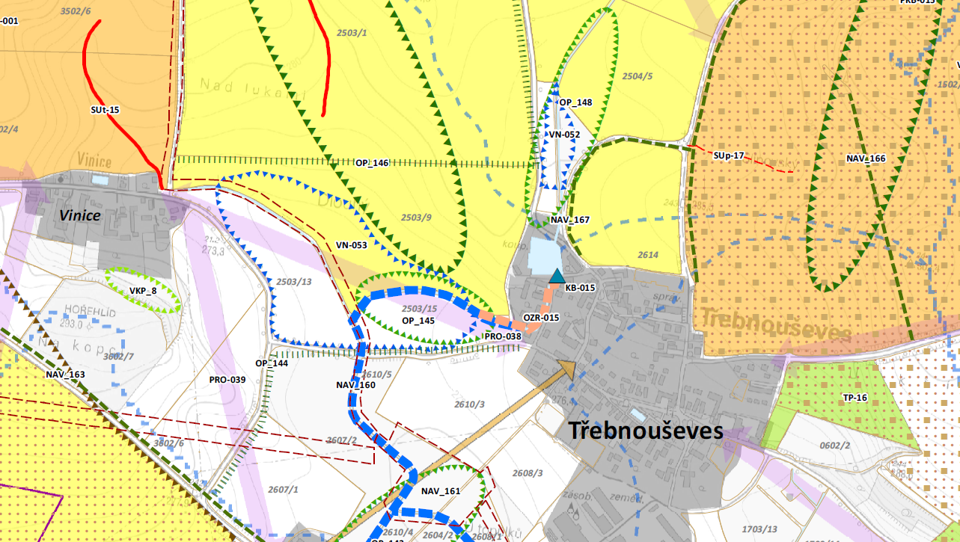
ÚSK – příklady
Územní studie krajiny – XXI. Konference PÚ

Slide 13
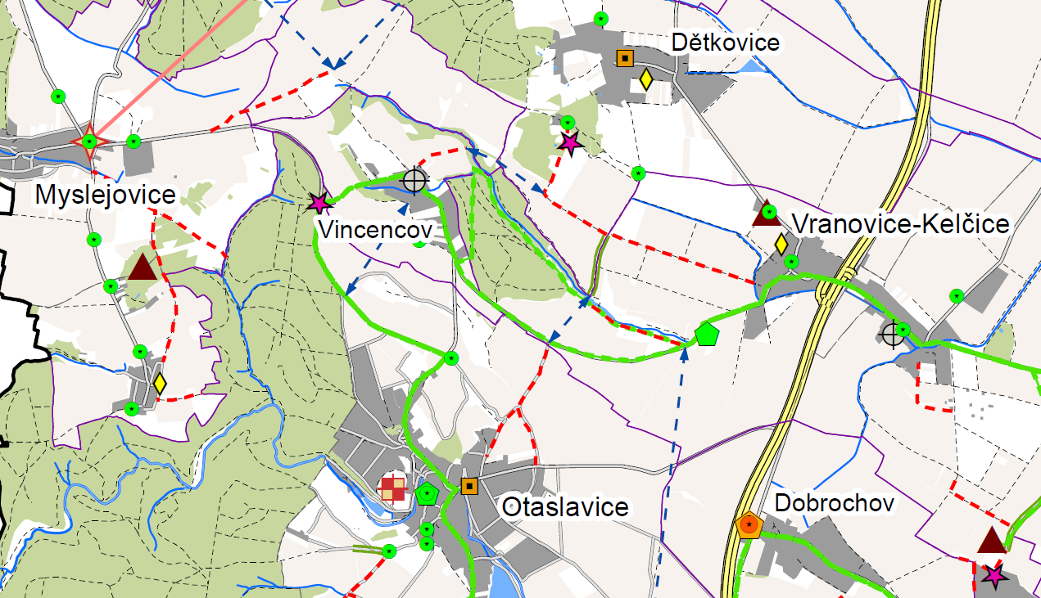
ÚSK – příklady
Územní studie krajiny – XXI. Konference PÚ

Slide 14
Aktuální stav pořizování ÚSK (duben 2019)
Územní studie krajiny – XXI. Konference PÚ
Aktuálně jsou s podporou z IROP pořizovány ÚSK pro 47 správních obvodů obcí s rozšířenou působností, tj. cca pro 23 % rozlohy ČR; z toho cca 15 je již dokončeno a schváleno pořizovatelem k využití
  Dokončené ÚSK pro SO ORP (abecedně): Blovice, Hořice, Humpolec, Kladno, Kralupy nad Vltavou, Nové Město nad Metují, Opava, Prostějov, Přeštice, Roudnice nad Labem, Šternberk, Tachov, Vodňany, Votice, Znojmo
  Dokončené ÚSK jsou zveřejněny elektronicky na webu příslušných ORP
Všech 47 ÚSK bude dokončeno v roce 2019.
Z vlastních prostředků ÚSK pořizují či pořídily také některé kraje.

Slide 15

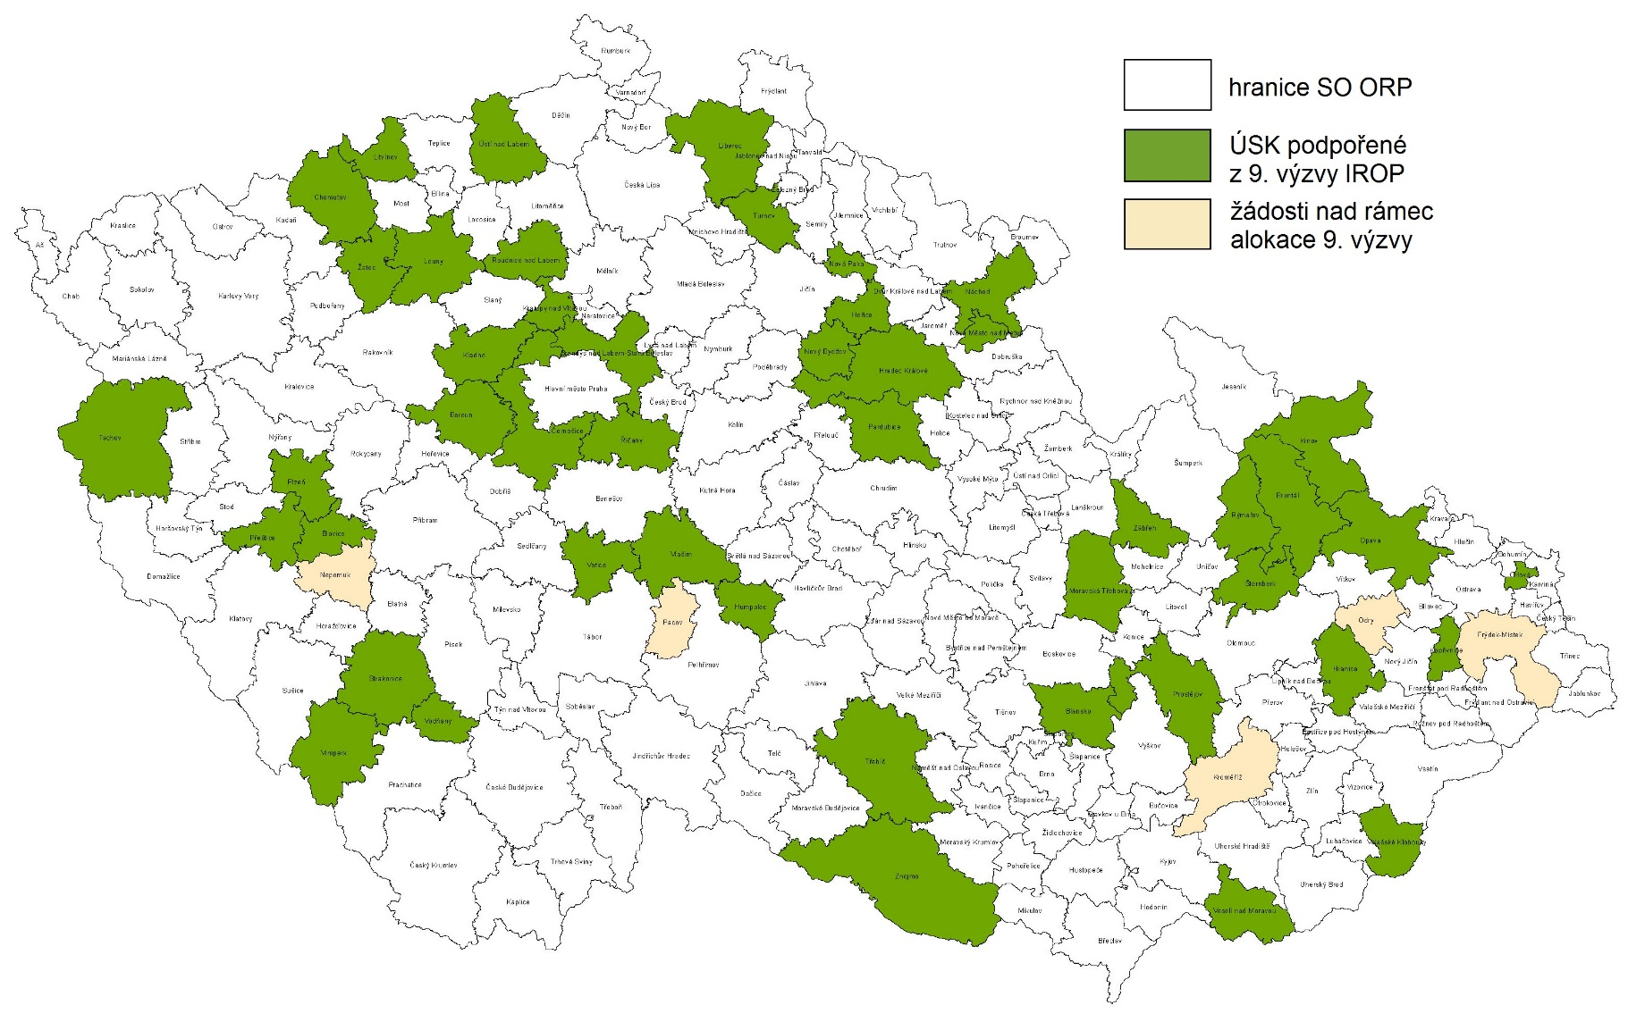
ÚSK podpořené z výzvy č. 9 IROP
Územní studie krajiny – XXI. Konference PÚ

Slide 16
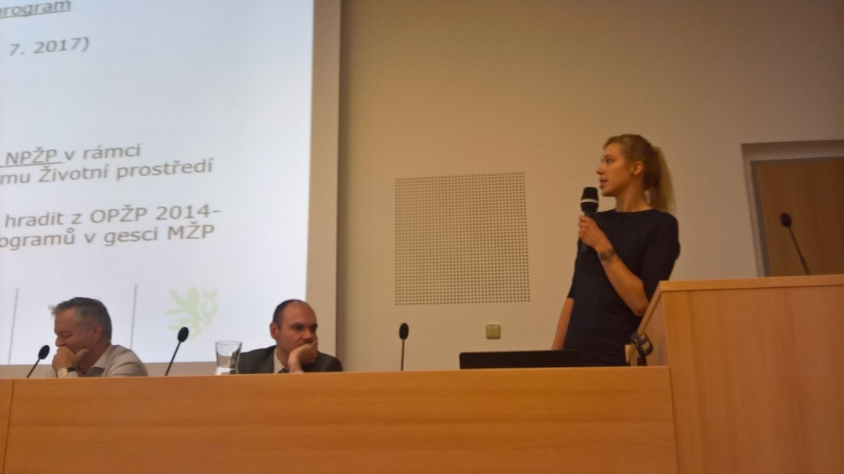
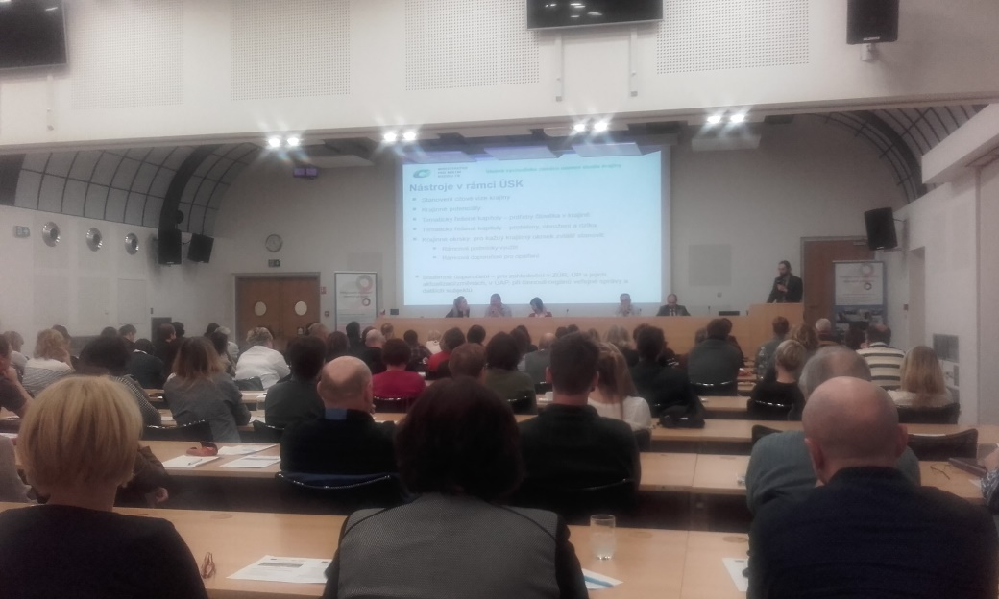
Workshopy k ÚSK
Územní studie krajiny – XXI. Konference PÚ
V listopadu 2018 proběhl již 2. workshop pořizovatelů a projektantů k ÚSK
  Prezentace z workshopů na webu MMR - https://www.mmr.cz/cs/Ministerstvo/Stavebni-pravo/Informace-Udalosti/Uzemni-planovani
Na podzim 2019 MMR plánuje uspořádat 3. workshop
Velmi aktivní je Ústecký kraj, pořádá vlastní setkání k ÚSK (již proběhla 3)

Slide 17
Aktuální možnosti podpory ÚSK
Územní studie krajiny – XXI. Konference PÚ
Výzva č. 45 IROP:
Příjem žádostí do 31. 12. 2019
Provázání se strategickými dokumenty Místních akčních skupin (Strategie komunitně vedeného místního rozvoje) – musí umožňovat podporu ÚSK
(Výzvu je možno využít také na podporu územních studií veřejného prostranství, územních studií veřejné dopravní a technické infrastruktury, regulačních plánů a územních plánů – opět je nutné, aby podporu pořízení těchto dokumentů zahrnovala strategie MAS)
ÚSK jsou podporovány pro celý správní obvod ORP -> celý správní obvod ORP musí ležet v příslušné MAS
Více na http://irop.mmr.cz/cs/Vyzvy/Seznam/Vyzva-c-45-Podpora-porizovani-a-uplatnovani-dokume
Po roce 2020:
Finanční podpora pořizování ÚSK po roce 2020 je předmětem jednání.

Slide 18
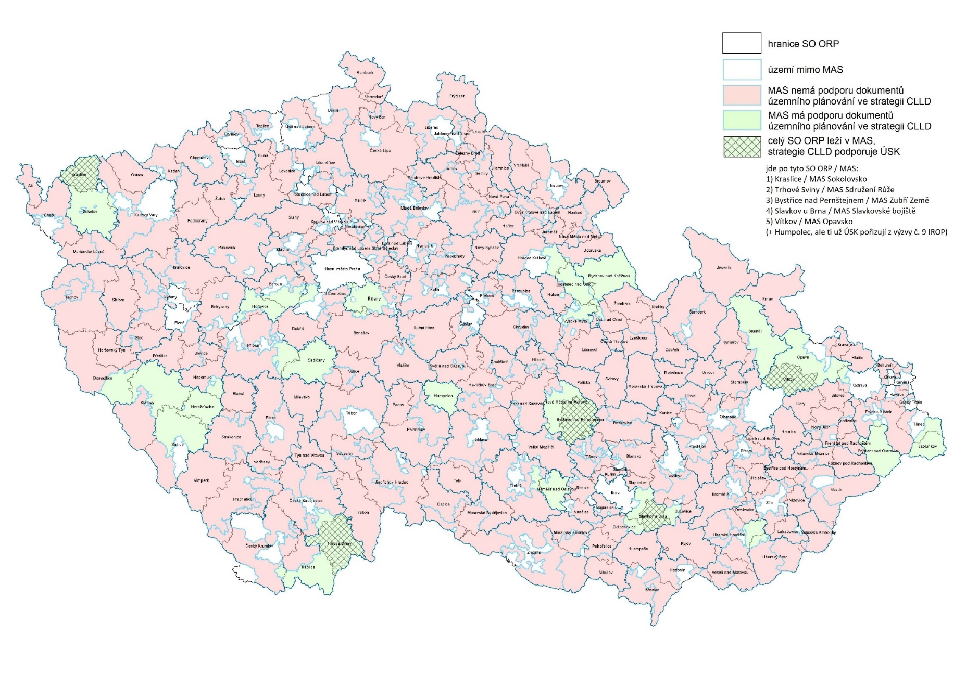
Možnosti podpory z výzvy č. 45 IROP
Územní studie krajiny – XXI. Konference PÚ

Slide 19
Děkuji Vám za pozornost.
Ing. arch. Karel Wirth
Ministerstvo pro místní rozvoj
Odbor územního plánování
Karel.Wirth@mmr.cz
tel. 224 86 23 26

